Slide 1
SMART PEN DRIVE

Slide 2

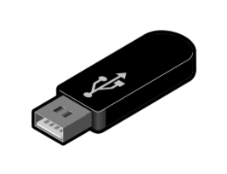


Slide 3
DIAGRAMA DE BLOCOS

Slide 4
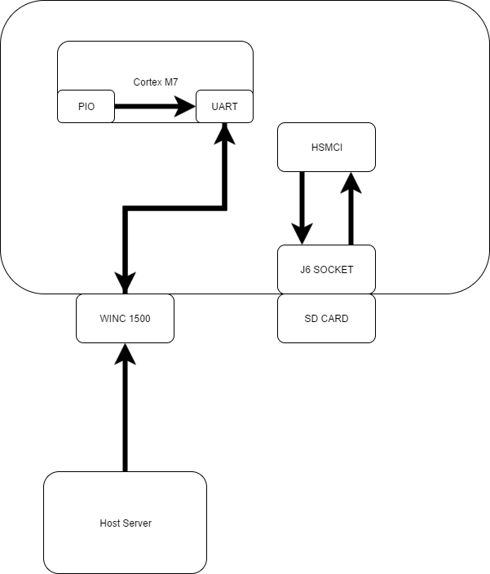

Slide 5
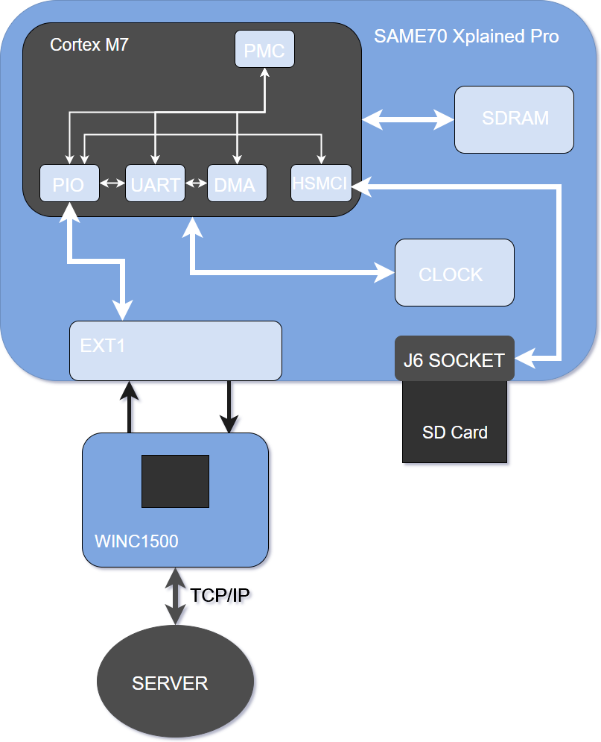

Slide 6
O que temos...
Servidor conectado ao Dropbox
Conexão TCP/IP com protocolo HTTP
Leitura da lista de arquivos no Dropbox
Download de todos os arquivos na lista
Copia conteúdos de arquivos TXT
Atualiza a lista com reset da placa

Slide 7
Not yet...
Checagem automática dos arquivos
Checagem de modificação dos arquivos
Download automático de arquivos modificados
Criação de diretórios
Download de arquivos de qualquer extensão
Download de arquivos maiores
Simulaçào de pen drive

